Slide 1

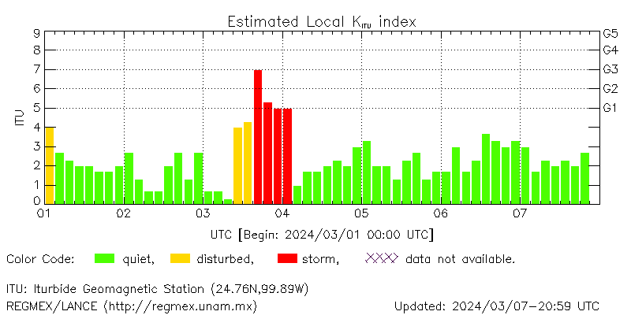

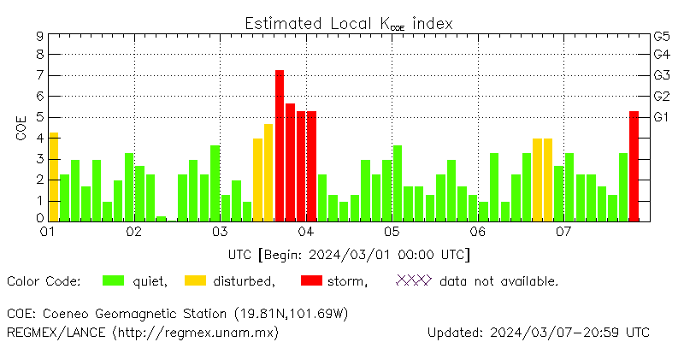
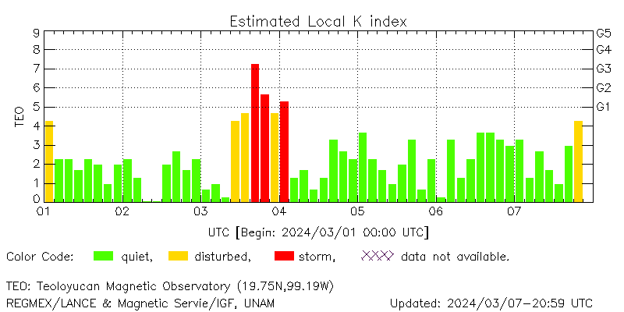
Actividad geomagnética en México: índice K
Reporte Semanal
Los índices locales K registraron valores tormenta geomagnética el 3 de marzo, llegando a tener un máximo de G3 (K=7+) en todas las estaciones. La actividad geomagnética fue provocada por corrientes de viento solar con componente geomagnética Bz sur intermintente que llegaron al ambiente terrestre, el 3 de marzo.
El índice K indica la intensidad de las variaciones del campo magnético terrestre en intervalos de 3 horas.
<número>
www.sciesmex.unam.mx
07/03/2024
5

Slide 2
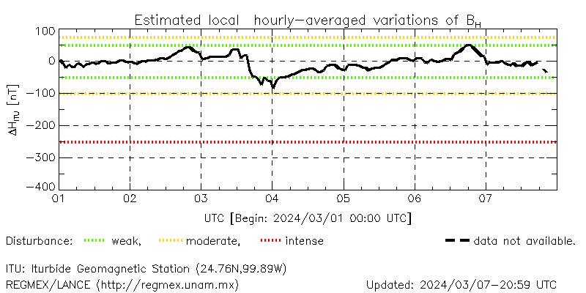
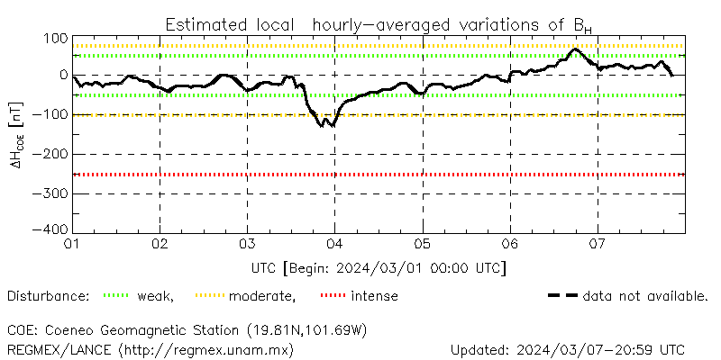
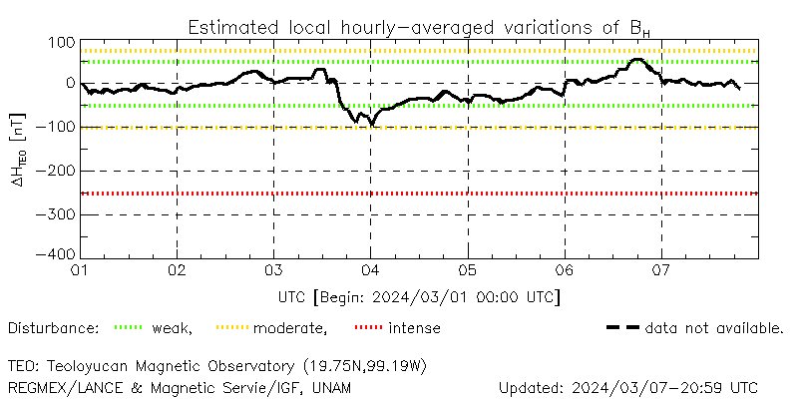
Actividad geomagnética en México: índice ΔH
Reporte Semanal
Los índices locales ΔH registraron valores de tormenta geomagnética el 3 de marzo. Las perturbaciones fueron moderadas (ΔH mínimo por encima de los -100 nT) en las estaciones de Iturbide y Teoloyucan, mientras que la estación de Coeneo registró actividad geomagnética intensa (un mínimo de ~-110 nT). Posteriormente, la fase de recuperación perduró hasta el 6 de marzo, cuando se recuperaron las condiciones pre-tormenta. La actividad geomagnética fue provocada por corrientes de viento solar con componente geomagnética Bz sur intermintente que llegaron al ambiente terrestre, el 3 de marzo..
El índice ΔH señala las variaciones horarias en la componente horizontal del campo geomagnético,
<número>
www.sciesmex.unam.mx
07/03/2024
5

Slide 3
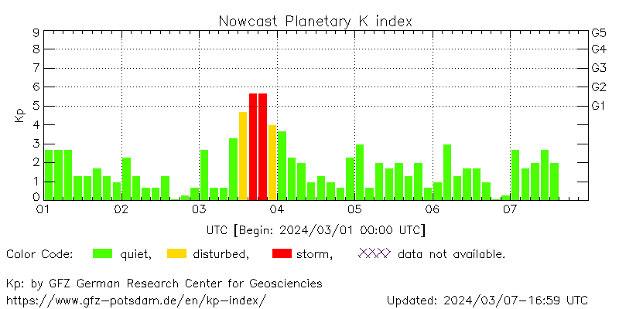
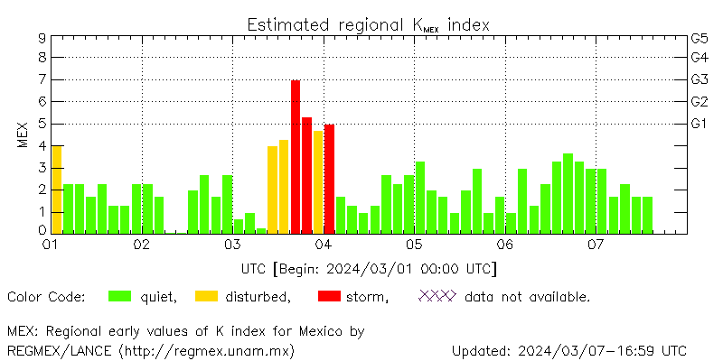
Actividad geomagnética regional y planetaria: índices Kmex y Kp
Se registraron valores de tormenta G2 (K=6) y G3 (K=7) en los índices Kp y Kmex respectivamente, el 3 de marzo. La actividad geomagnética fue provocada por corrientes de viento solar con componente geomagnética Bz sur intermintente que llegaron al ambiente terrestre, el 3 de marzo.
NOTA: El cálculo del índice Kmex se realiza usando datos de las estaciones geomagnéticas en Coeneo, Mich, Teoloyucan, Edomex, e Iturbide, NL . Los datos son experimentales y no se deben de tomar como definitivos.
Datps: www.gfz-potsdam.de/en/kp-index/
El índice K indica la intensidad de las variaciones del campo magnético terrestre en intervalos de 3 horas.
El índice Kp lo expresa a escala planetaria, mientras que el Kmex lo hace para el territorio mexicano.
<número>
www.sciesmex.unam.mx
07/03/2024
5

Slide 4
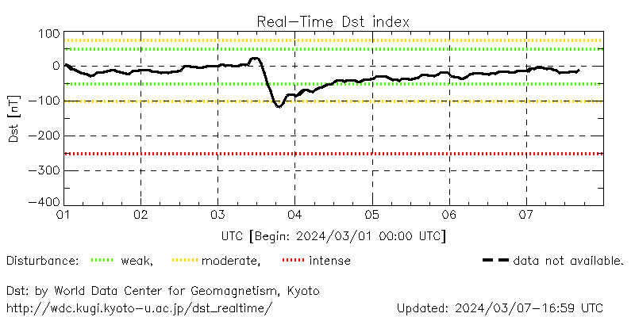
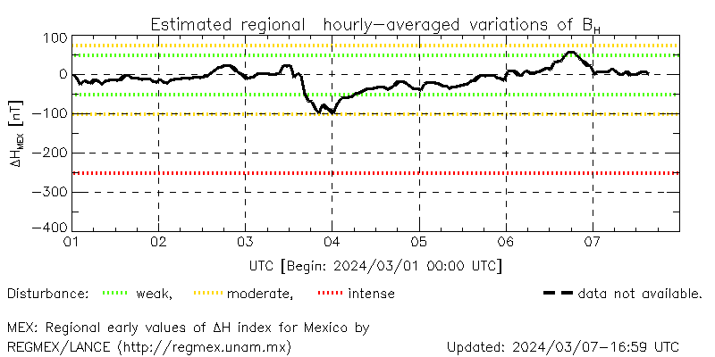
Actividad geomagnética regional y planetaria: índices ΔH y Dst
Se registró actividad geomagnética moderadamente intensa en los índices geomagnéticos Dst y ΔH, el 3 de marzo. La actividad geomagnética fue provocada por corrientes de viento solar con componente geomagnética Bz sur intermintente que llegaron al ambiente terrestre, el 3 de marzo.
NOTA: El cálculo del índice ΔH se realiza usando datos de las estaciones geomagnéticas en Coeneo, Mich, Teoloyucan, Edomex, e Iturbide, NL. Los datos son experimentales y no se deben de tomar como definitivos.
Datos: wdc.kugi.kyoto-u.ac.jp/dst_realtime/
Los índices Dst y ΔH miden las variaciones temporales de la componente horizontal del campo geomagnético, el primero a escala planetaria y el segundo para México.
Estas variaciones, en general, se deben al ingreso de partículas cargadas, provenientes del espacio exterior, al ambiente espacial terrestre.
<número>
www.sciesmex.unam.mx
07/03/2024
5

Slide 5
Actividad geomagnética en México
Autor(es):
Carlos Isaac Castellanos Velazco
Pedro Corona Romero
Créditos
Estación Geomagnética de Coeneo: Pablo Villanueva y Ernesto Andrade Mascote.
Estación Geomagnética de Iturbide: Esmeralda Romero Hernández e Iván Peralta Mendoza.
Observatorio Magnético de Teoloyucan: Ana Caccavari-Garza, Gerardo Cifuentes-Nava y Esteban Hernandez-Quintero.
Coordinadores del LANCE: J. Americo Gonzalez-Esparza y Eduardo Perez-Tijerina.
Diseño y desarrollo de REGMEX: Pedro Corona Romero y Pablo Villanueva Hernández.
<número>
www.sciesmex.unam.mx
07/03/2024
5

